Slide 1



APLICACIÓN PRÁCTICA TÉCNICAS DE PROMPTS
Dr. Gabriele Vestri. Prof. de Derecho Constitucional, Universidad Pablo de Olavide y Prof. colaborador de Derecho Administrativo de la Universidad Abierta de Cataluña.
Presidente del Observatorio Sector Público e IA (www.ospia.org)

Slide 2
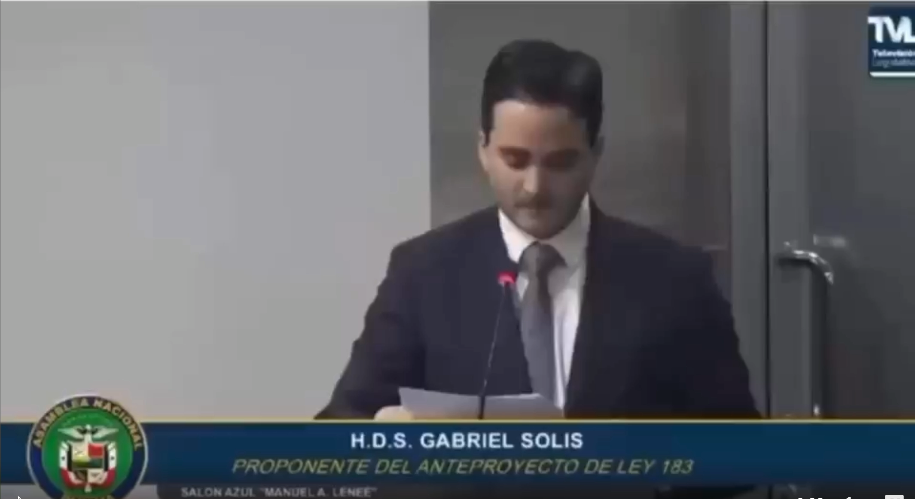

Slide 3
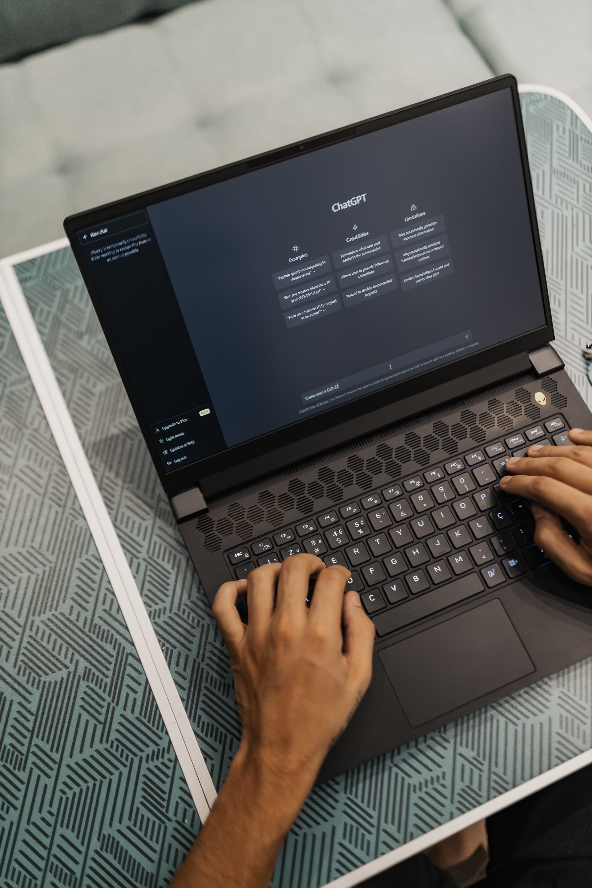
“El sistema de IA generativa en uso no es perfecto. Puede contener errores significativos y alucinaciones debidas a circunstancias multifactoriales como la desactualización de los datos de entrenamiento, fallos informáticos, intereses comerciales, sesgos por género, raza y contextos sociales.
Se recomienda la supervisión humana constante de los resultados generados por el sistema.
No utilice este sistema si no posee capacidad de supervisión”.
©Gabriele Vestri

Slide 4
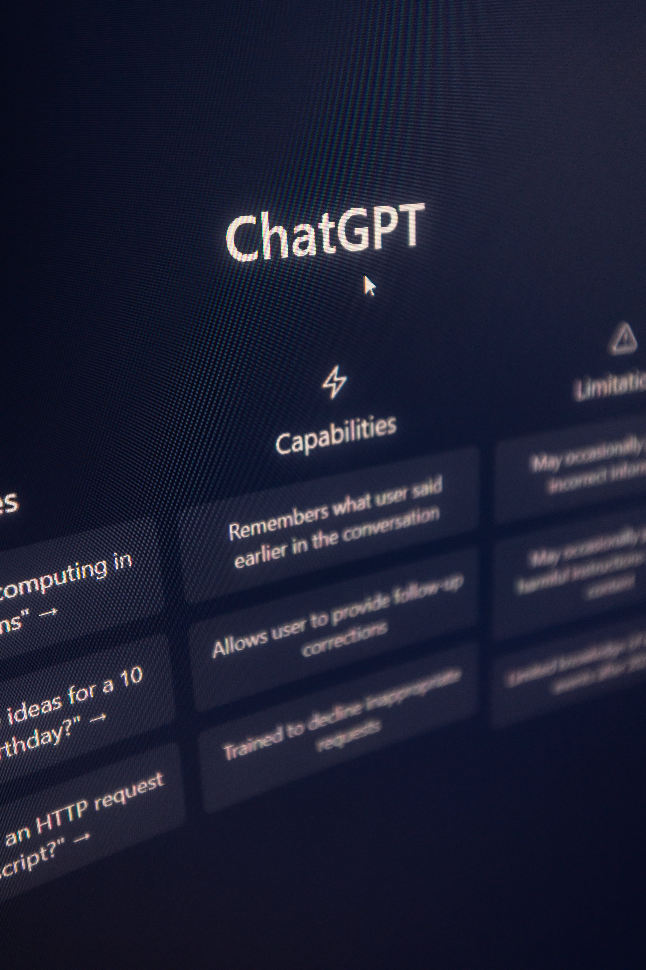
3. Análisis de la interfaz de los “GPTs”

Slide 5
Característica | ChatGPT 3.5 | ChatGPT 4o | o1 | o3 mini | o3 mini high
Fecha de lanzamiento | Noviembre 2022 | Mayo 2024 | Diciembre 2024 | Enero 2025 | Enero 2025
Capacidades | Generación de texto y código. | Procesamiento y generación de texto, imágenes y audio. | Enfoque en razonamiento complejo, especialmente en ciencias y programación. | Optimizado para tareas de razonamiento rápido y rentable, especialmente en dominios STEM. | Variante de o3 mini con mayor capacidad de cálculo para tareas más complejas.
Ventajas | Respuestas rápidas y costo efectivo. | Multimodalidad y mayor rapidez que GPT-4. | Mejora en la resolución de problemas complejos y reducción de alucinaciones. | Mayor velocidad y eficiencia en tareas de razonamiento. | Mayor capacidad de razonamiento y precisión en tareas complejas.
Limitaciones | Información actualizada hasta 2021; menor precisión en tareas complejas. | Mayor consumo de recursos en comparación con modelos más pequeños. | Mayor costo y tiempo de procesamiento debido a su enfoque en el razonamiento profundo. | Puede ser más propenso a errores en comparación con modelos más grandes. | Mayor consumo de recursos y posible aumento en el tiempo de respuesta.

Slide 6
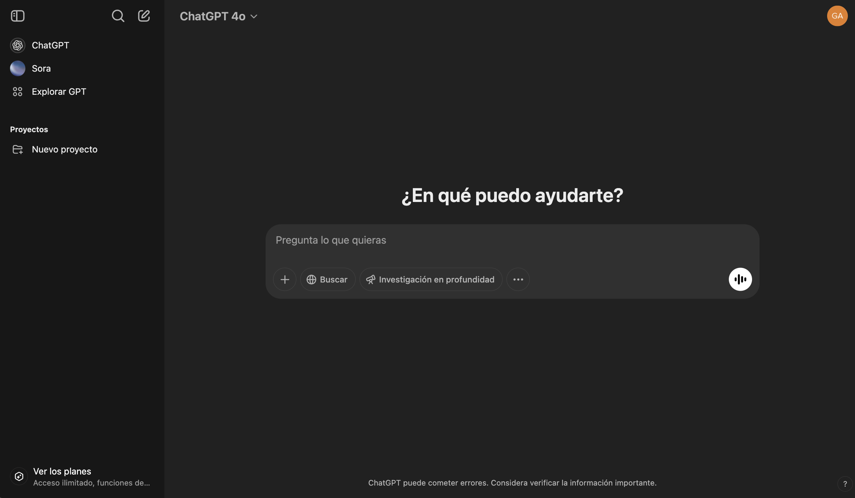

Slide 7
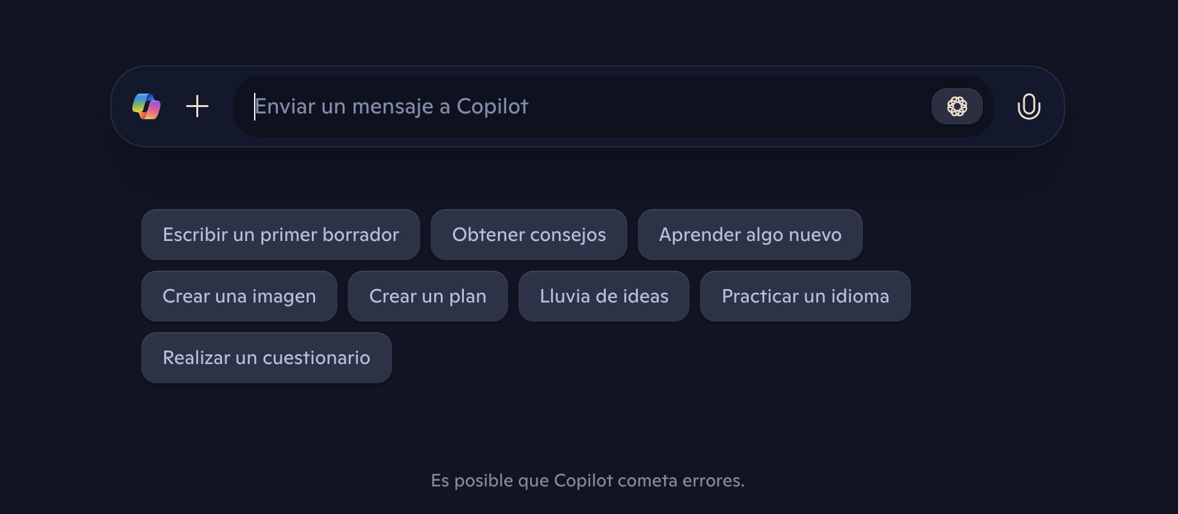

Slide 8
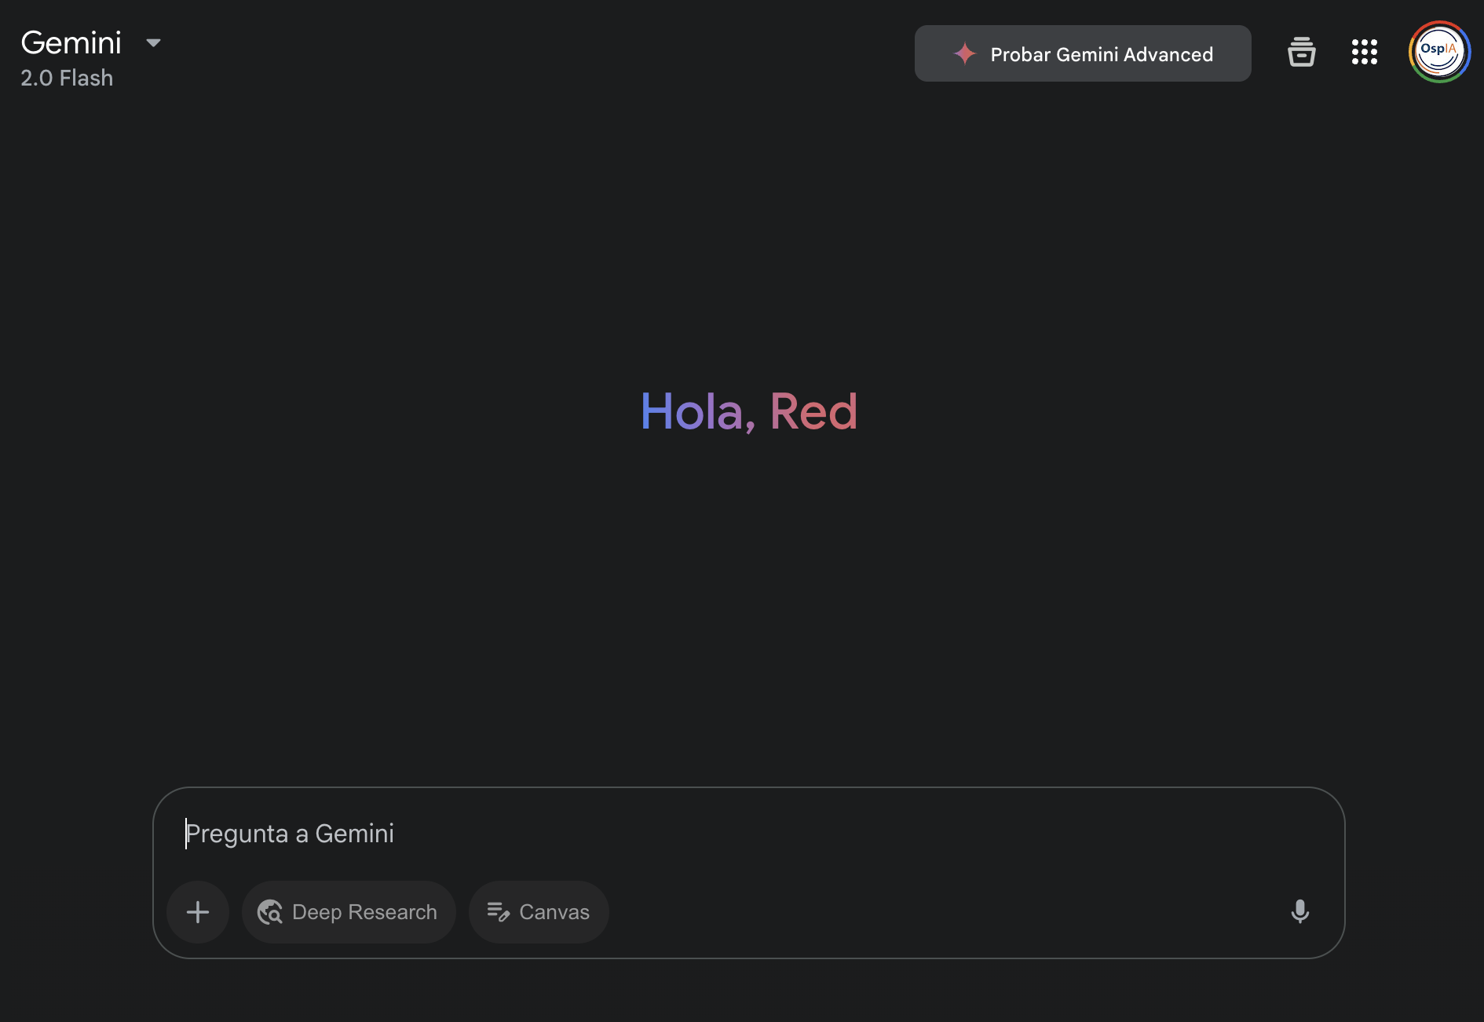

Slide 9
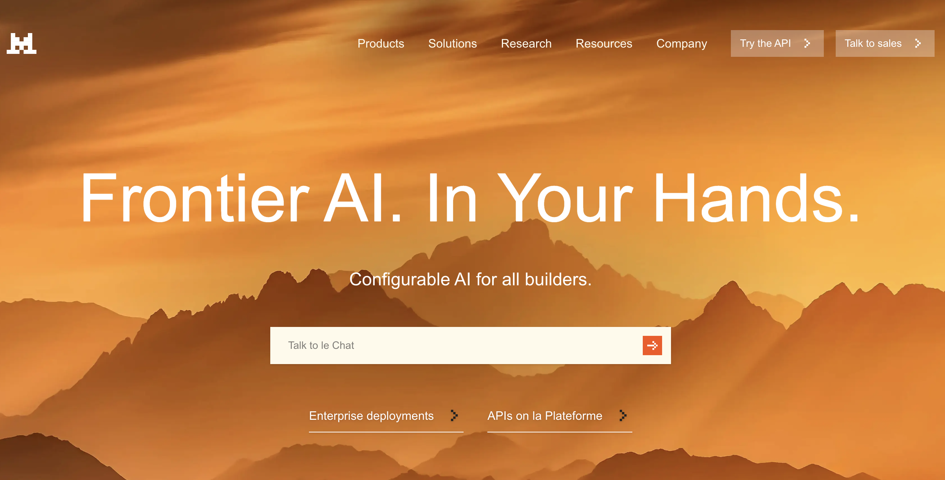

Slide 10
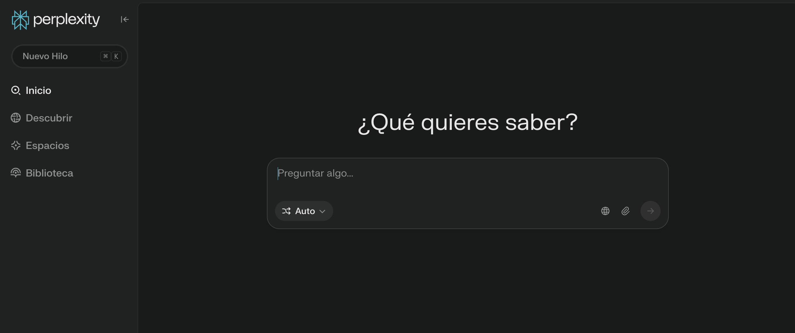

Slide 11
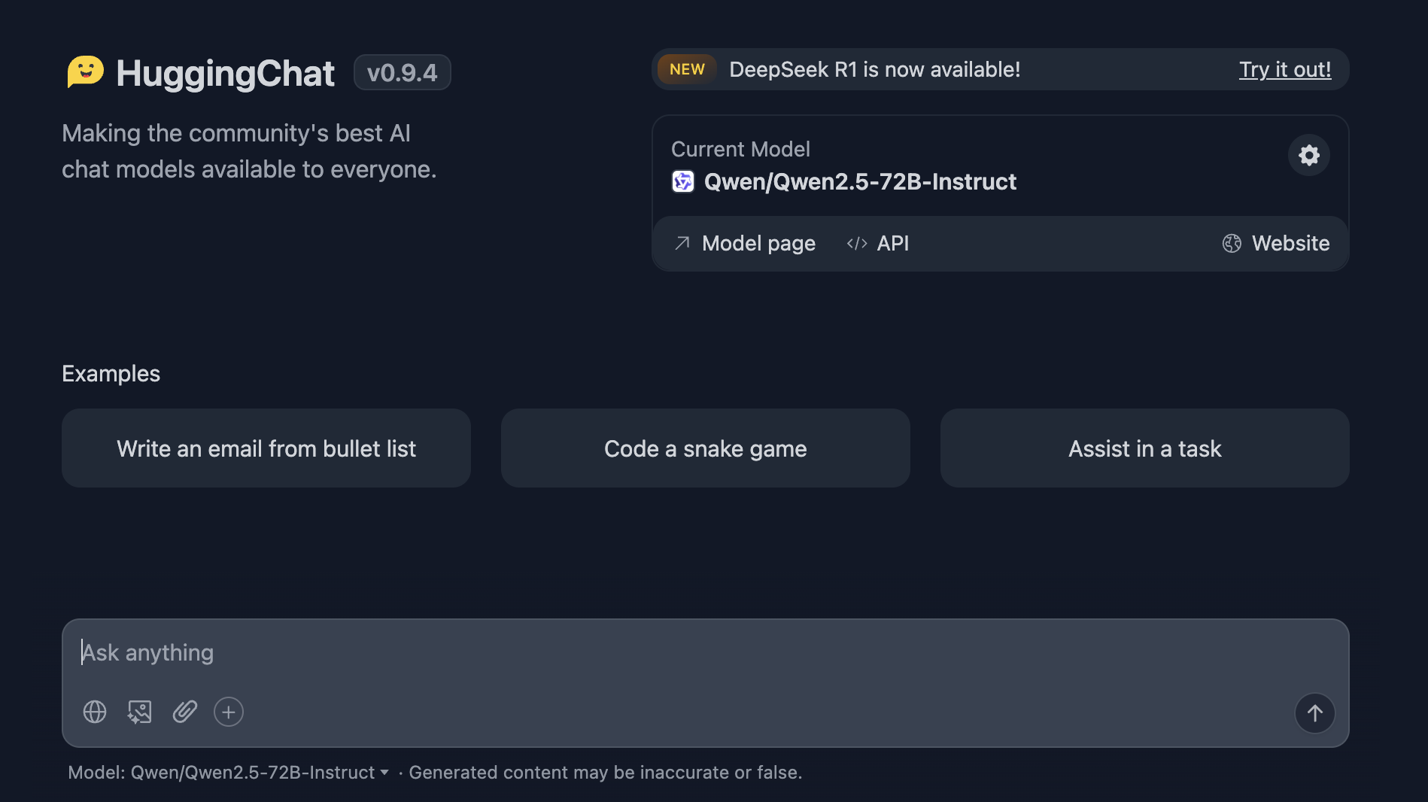

Slide 12

Interactuar con los sistemas (generación de prompts).

Slide 13
TRAS TODO ESTO DEBO INICIAR A ESTUDIAR, A ANALIZAR EL CONTEXTO PARA CREAR EL PROMPT MÁS ADECUADO.
PROMPT: INSTRUCCIÓN
El prompt debe respetar algunas reglas. Por lo menos:
1.Debo definir el objetivo o el propósito principal de la consulta.
2.Debo definir el perfil o la personalidad con la que debe actuar ChatGPT.
3.Debo brindar el contexto o los detalles suficientes y necesarios.
4. Debo realizar la consulta con un lenguaje claro y específico.
5.Debo definir el formato o el estilo de la respuesta (del output).

Slide 14
5. Ejemplos de prompts y su análisis.

Slide 15
ANONIMIZAR/SEUDONIMIZAR

Slide 16

CASO DE USO -1-
Situación: Demolición de un balcón ilegal en el Municipio de Emmas.
“Escribe un informe por el que se ordena la demolición de un balcón ilegal en el Municipio de Emmas”.

Slide 17
CASO DE USO -1-
Situación: debo escribir un informe por el que se justifica la orden de demolición de un balcón ilegal en el Municipio de Emmas.
Objetivo | El informe es necesario para justificar la orden según la cual se emplaza al afectado a la demolición del balcón que construyó sin la correspondiente licencia de obra en la Calle Inteligencia Artificial número 2 de Emmas.
Perfil | Para poder escribir el informe son necesarios conocimiento jurídicos y capacidad de análisis. Actúa como un profesional del derecho que tenga conocimientos específicos en materia de urbanismo municipal. Debes además citar las normas de Andalucía que regulan el urbanismo en las ciudades.
Contexto | La orden de demolición se va a ejecutar en el Municipio de Emmas.. La ciudad ha aprobado el Plan General de Ordenación Urbana (PGOU) que indica la ilegalidad de las construcciones realizadas sin la correspondiente licencia de obra. El mismo PGOU no recoge casos de regularización de la construcción de balcones “fuera de ordenación”.
Consulta | La orden de demolición debe estar justificado. Dicha justificación debe comprender: los Antecedentes, los hechos y los fundamentos jurídicos. El lenguaje utilizado debe ser técnico-jurídico y debe tener en cuenta que el afectado debe entenderlo para, en su caso, poder recurrir la decisión sin la asistencia de un letrado.
Formato | El informe requerido debe ser en formato texto y no debe ser inferior a las 1000 palabras.

Slide 18
PROMPT:
El informe es necesario para justificar la orden según la cual se emplaza al afectado a la demolición del balcón que construyó sin la correspondiente licencia de obra en la Calle Inteligencia Artificial número 2 de Emmas..
Para poder escribir el informe son necesarios conocimiento jurídicos y capacidad de análisis. Actúa como un profesional del derecho que tenga conocimientos específicos en materia de urbanismo municipal. Debe además citar las normas de Andalucía que regulan el urbanismo en las ciudades.
La orden de demolición debe estar justificado. Dicha justificación debe comprender: los Antecedentes, los hechos y los fundamentos jurídicos. El lenguaje utilizado debe ser técnico-jurídico y debe tener en cuenta que el afectado debe entenderlo para, en su caso, poder recurrir la decisión sin la asistencia de un letrado.
La orden de derrumbe se va a ejecutar en el Municipio de Emmas.. La ciudad ha aprobado el Plan General de Ordenación Urbana (PGOU) que indica la ilegalidad de las construcciones realizadas sin la correspondiente licencia de obra. El mismo PGOU no recoge casos de regularización de la construcción de balcones “fuera de ordenación”.
El informe requerido debe ser en formato texto y no debe ser inferior a las 1000 palabras.

Slide 19
CASO DE USO -2-
Situación: La Diputación de Orión ha decidido adquirir nuevos ordenadores portátiles para sus empleados. Se me ha pedido que presente un plan para que se revisen todos los equipos portátiles de la Diputación y así determinar el número exacto de los equipos que deberán ser retirados por no tener las características mínimas de seguridad informática.
“Indícame lo que debo de tener en cuenta a la hora de cambiar los ordenadores para que estos garanticen mayor calidad del trabajo y también menos sujeción a posibles ciber-ataques” .

Slide 20
CASO DE USO -2-
Situación: La Diputación de Orión ha decidido adquirir nuevos ordenadores portátiles para sus empleados. Se me ha pedido que presente un plan para que se revisen todos los equipos portátiles de la Diputación y así determinar el número exacto de los equipos que deberán ser retirados por no tener las características mínimas de seguridad informática.
Objetivo | La Diputación de Orión debe de garantizar el progreso de la provincia de Orión. Esto pasa también por dotar a sus empleados de herramientas informáticas acordes con las nuevas tecnologías. Según las más reconocidas marcas de ordenadores, la vida útil de una computadora oscila entre 6 y 8 años. Muchos ciberataques se producen en el seno de las Administraciones públicas.
Perfil | Tratándose de una materia técnica que requiere de conocimientos informáticos, quiero que actúes como un ingeniero computacional con especialidad en ciberseguridad informática.
Contexto | Según los datos recabados, en la actualidad la Diputación de Orión dispone de 65 ordenadores portátiles. El más antiguo es del año 2018, el más moderno es del año 2023. Las marcas más comunes son Lenovo, Acer y HP. Hasta la fecha la Diputación de Orión no ha sufrido ningún ciberataque con lo cual es de entender que la seguridad informática de la Diputación es sólida.
Consulta | Quiero que generes un informe en el que me indicas cómo debo actuar en caso de cambiar los ordenadores indicándome los motivos que debería tener en cuenta a la hora de elegir nuevos modelos. Asimismo, quiero que me indiques los motivos a tener en cuenta a la hora de cambiar un ordenador por motivos de seguridad informática.
Formato | El informe requerido debe ser en formato tabla. La tabla debe contener: 1. Nombre del dispositivo, 2. mejor modelo calidad informática-precio, 3. características técnicas.

Slide 21
PROMPT:
La Diputación de Orión debe de garantizar progreso de la provincia de Orión. Esto pasa también por dotar a sus empleados de herramientas informáticas acordes con las nuevas tecnologías. Según las más reconocidas marcas de ordenadores, la vida útil de una computadora oscila entre 6 y 8 años. Muchos ciberataques se producen en el seno de las Administraciones públicas.
Tratándose de una materia técnica que requiere de conocimientos informáticos, quiero que actúes como un ingeniero computacional con especialidad en ciberseguridad informática.
Según los datos recabados, en la actualidad la Diputación de Orión dispone de 65 ordenadores portátiles. El más antiguo es del año 2018, el más moderno es del año 2023. Las marcas más comunes son Lenovo, Acer y HP. Hasta la fecha la Diputación de Orión no ha sufrido ningún ciberataque con lo cual es de entender que la seguridad informática de la Diputación es sólida.
Quiero que generes un informe en el que me indiques cómo debo actuar en caso de cambiar los ordenadores indicándome los motivos que debería tener en cuenta a la hora de elegir nuevos modelos. Asimismo, quiero que me indiques los motivos a tener en cuenta a la hora de cambiar un ordenador por motivos de seguridad informática.
El informe requerido debe ser en formato tabla. La tabla debe contener: 1. Nombre del dispositivo, 2. mejor modelo calidad informática-precio, 3. características técnicas.

Slide 22
EN CONCLUSIÓN

Slide 23
RECUERDA ESTA FÓRMULA:
EDA
Explora, Dispara, Adapta
Explore, Shoot, Adapt

Slide 24




¡Muchas gracias por la atención!
gabriele.vestri@ospia.org
@gabrielvestri
@vestri.g
@ia_osp

